Slide 1

HEMORRAGIES EXTERNES
Objectif : être capable face à une victime qui présente une hémorragie, d’en reconnaitre les signes et de réaliser les gestes adaptés et nécessaires.

Slide 2
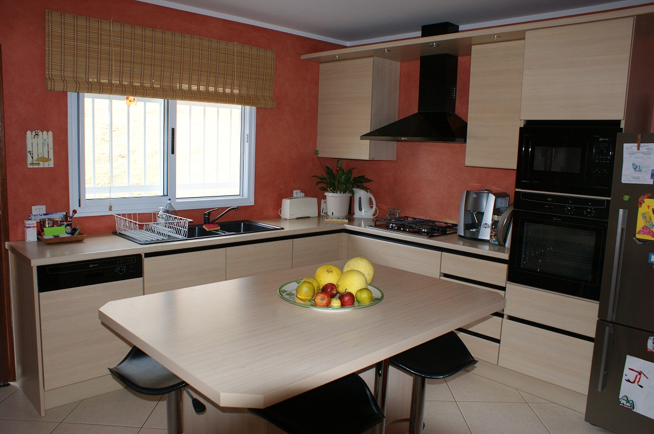
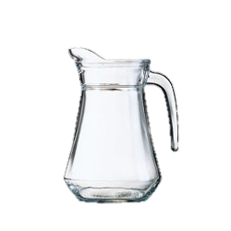
1 rue de la carafe
98 000 NOUMEA
Tel 28.01.01

Slide 3
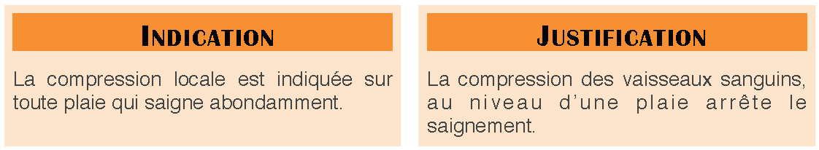
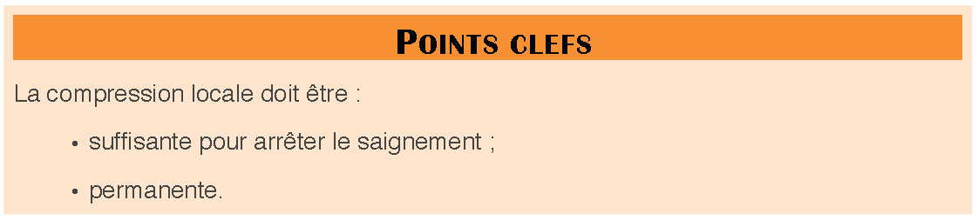
Compression locale

